Slide 2
Краткосрочный проект
Краткосрочный проект в средней группе «Лук - для здоровья друг»
Тип проекта: краткосрочный, познавательно-поисковый, творческий.
Участники: дети средней группы, воспитатель.
Цель проекта:
1. Формировать бережное отношение к окружающему миру природы, желание принимать участие в экспериментальной деятельности.
2. Воспитывать бережное отношение к растениям как к живым существам, сопереживания им, понимания необходимости их охраны на собственных наблюдениях.
3. Познакомить с луком, показать развитие луковиц на различных этапах роста. вызвать у детей познавательный интерес к выращиванию репчатого лука в комнатных условиях, узнать о его пользе.
4. Показать значение света, воды и тепла для развития и роста.
5. Развивать наблюдательность, способность экспериментировать.

Slide 3
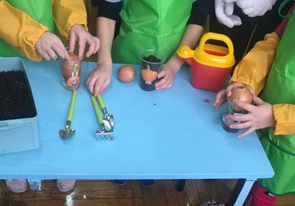

Slide 4
Ожидаемый результат:
Объединить детей в совместной деятельности, выращивание лука на подоконнике:
• получить представления как сажают лук, как ухаживать за ним;
• знать пользу лука;
• знать поговорки, пословицы, загадки про лук;
• знать где и в каких целях можно использовать лук.
После проведения эксперимента сделать вывод, какие факторы способствую росту и развитию растений. (свет, вода, тепло).

Slide 5
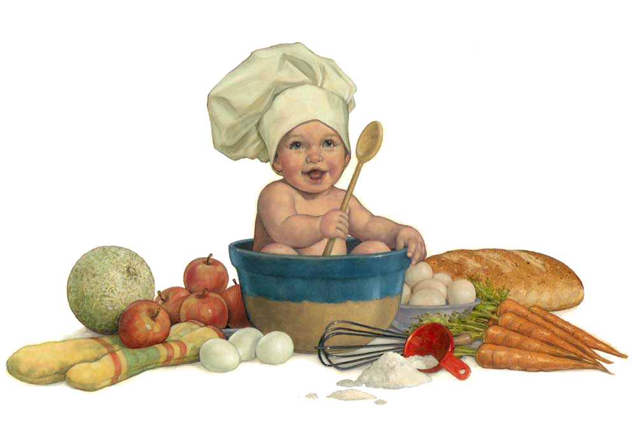
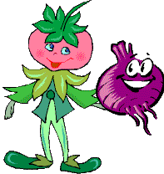
Каждый человек хочет быть здоровым. Здоровье – это богатство, которое Нельзя купить за деньги или получить в подарок.
Важную роль в сохранении и укреплении здоровья играет правильное Питание.

Slide 7
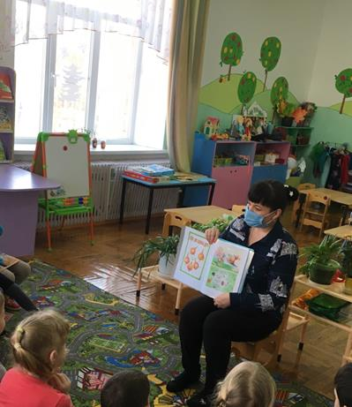

Slide 8
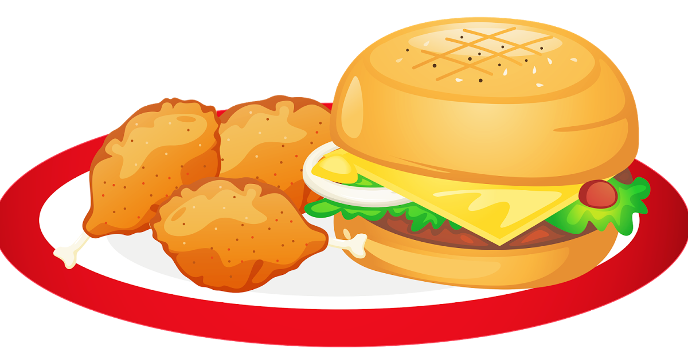
А для правильного питания нужны … полезные продукты. В них содержатся питательные вещества:
Назовите продукты, которые относятся к ним.
К сожалению, многие предпочитают полезным совсем другие продукты.

Slide 9
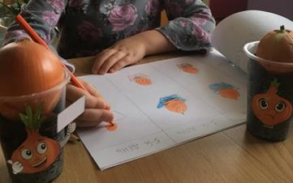

Slide 10
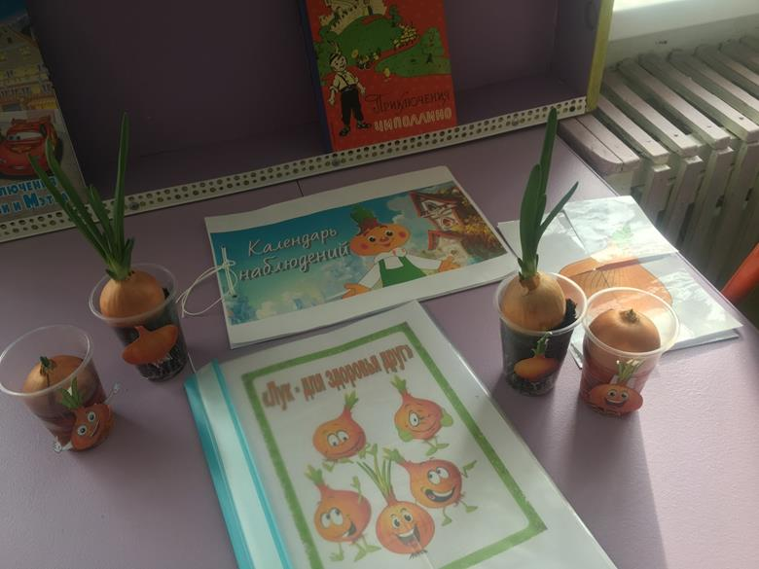

Slide 11
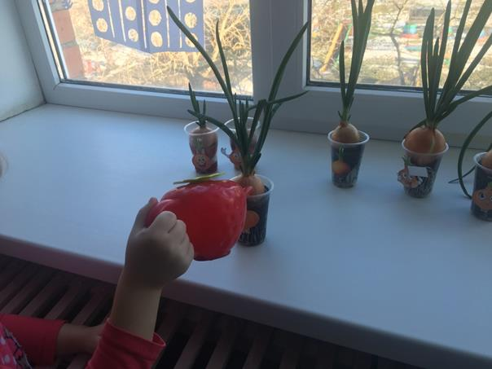

Slide 12
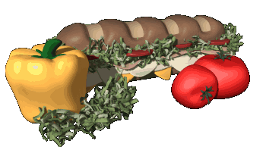
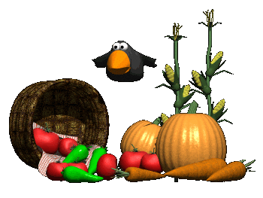
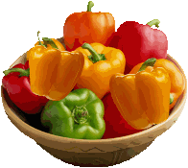
Тысячи лет назад люди стали употреблять в пищу овощи. И пользу овощей заметили уже тогда. Есть много пословиц и поговорок об овощах. Вот некоторые из них:
Лук – от семи недуг.
Лук да капуста лихого не допустят.
Обед без овощей – праздник без музыки.
Зелень на столе – здоровье на сто лет.
Овощи – кладовая здоровья.
Какие овощи вы знаете?

Slide 13
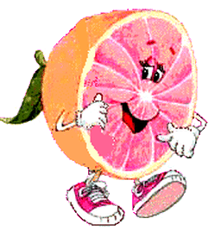
В саду фруктовом яблоня (машут руками над головой) Посажена была. («сажают» яблоню) Она цветами белыми (руки подняты вверх, ладони изображают бутон) Весною расцвела. («цветок» распускается) Следил наш старый дедушка, (изображают дедушку) Известный садовод, Чтоб наливала яблоня (машут руками над головой) Румяный сладкий плод. (пощипывают щеки)
Давайте немного отдохнем

Slide 14
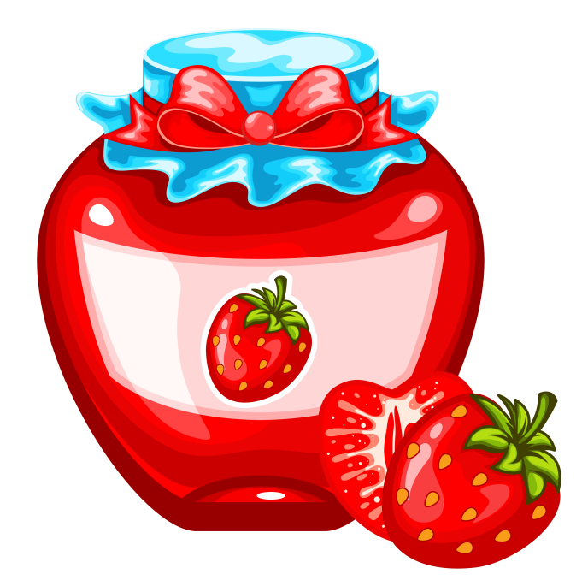
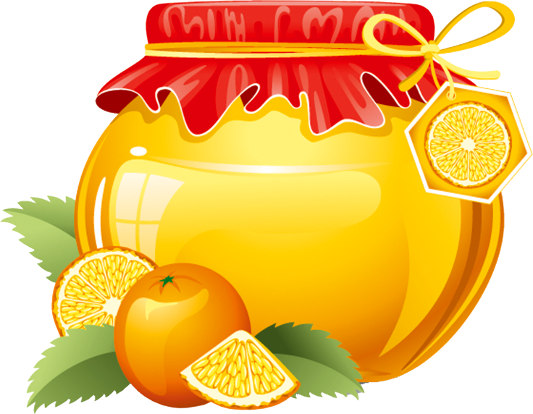
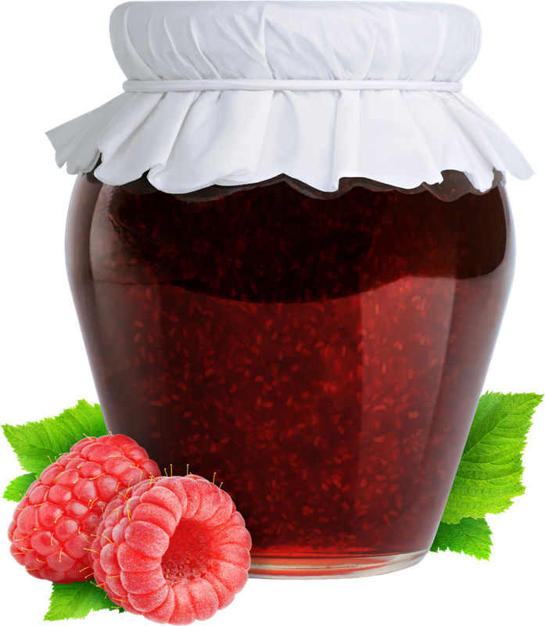
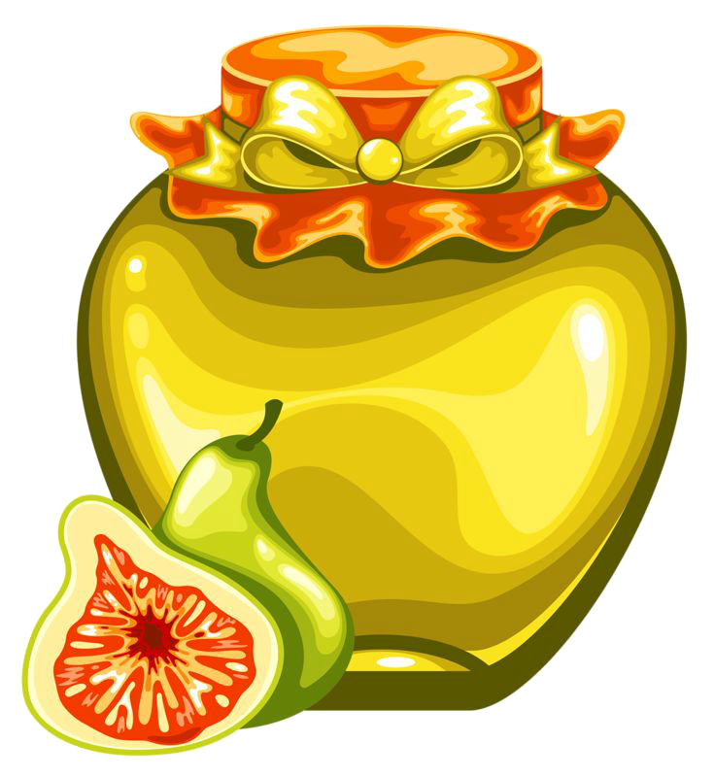
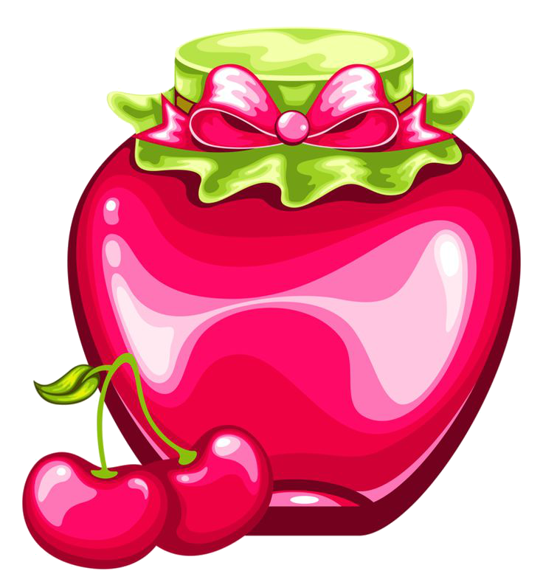
Какое варенье?

Slide 15
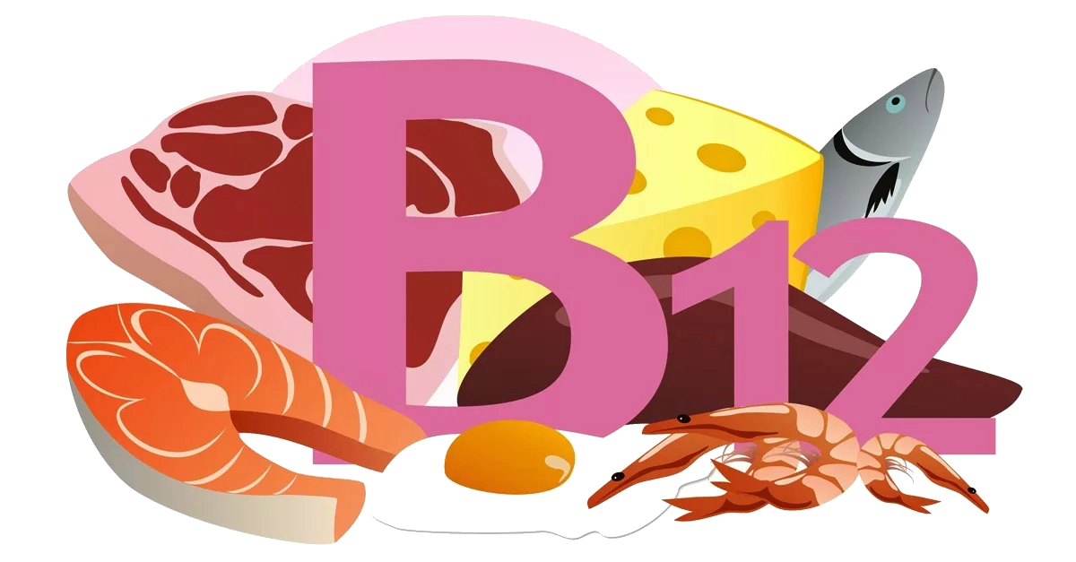
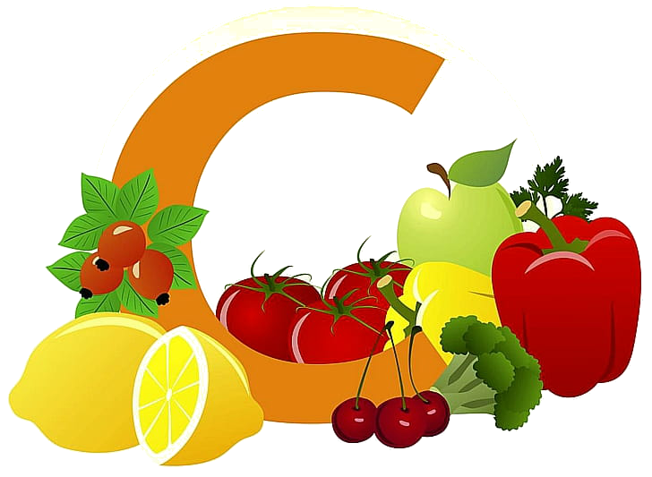
Если у вас меня дефицит –
Значит отсутствует аппетит.
Чтобы бодрым, сильным быть
Не грустить и не хандрить
Вам советую, друзья,
Есть продукты, где есть я!
- Я есть в свёкле, горохе, кукурузе, редьке, бананах.
Я нужный и отважный,
И очень, очень важный.
При простуде, при болезнях
Я, конечно, всех полезней.
- Я живу в лимоне, апельсине, смородине, луке, чесноке, огурцах.

Slide 16
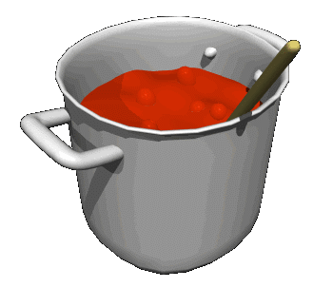
А теперь немного разомнемся
Спрятались на грядке ловко Репка, свекла и морковка. (присесть, прикрыть глаза руками) За ботву потянем, Из земли достанем. (встали, руками снизу вверх имитируем движения «дергаем морковку») Будет малышам обед: Борщ, пюре и винегрет. (высокие прыжки с поворотами в разные стороны)
Раз, два, три, четыре, (Ходьба на месте) Дети овощи учили: (Прыжки на месте) Лук, редиска, кабачок, (Наклоны вправо-влево) Хрен, морковка и чеснок. (Хлопки в ладоши)
Дети в огород идут, А там овощи растут, Дети спинки наклоняют, И горох они срывают.

Slide 17
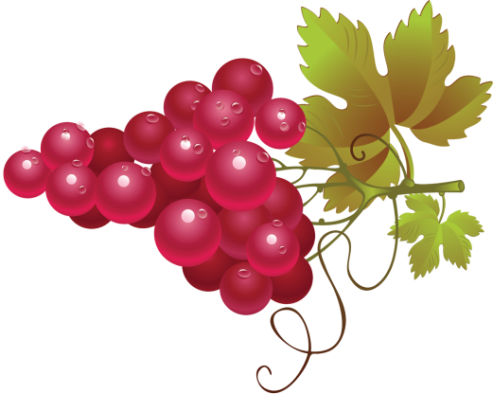
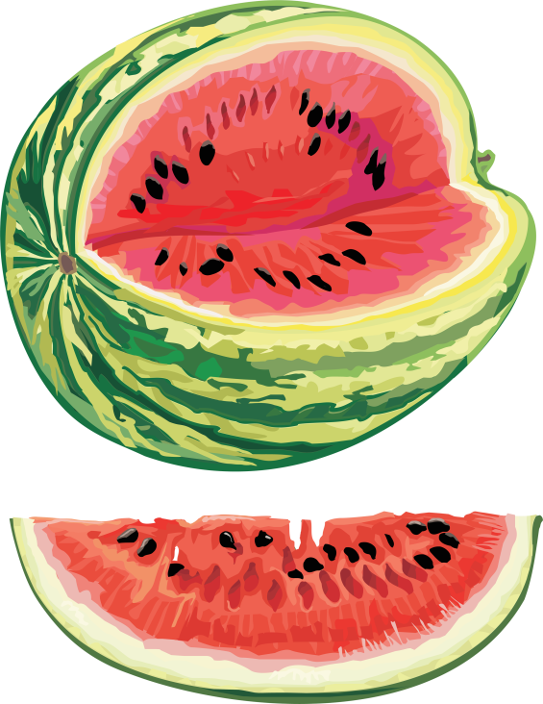
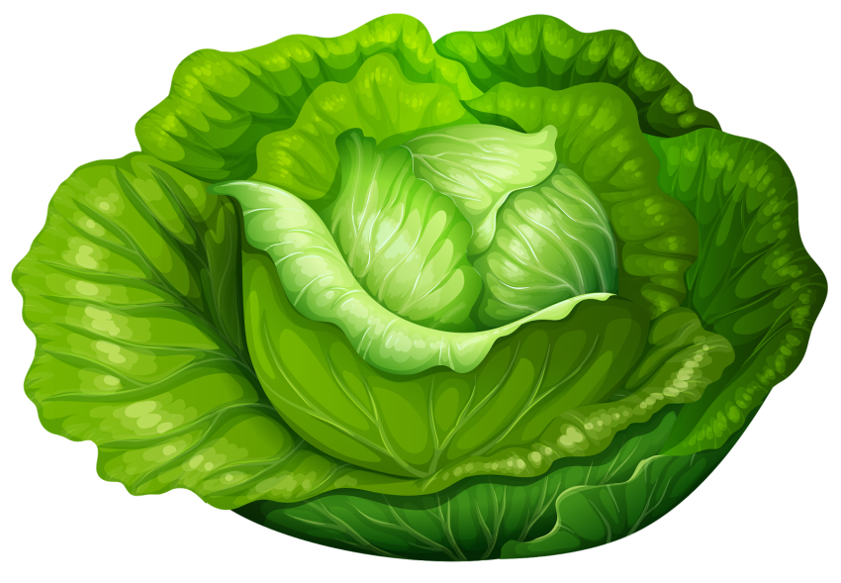
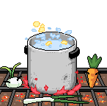
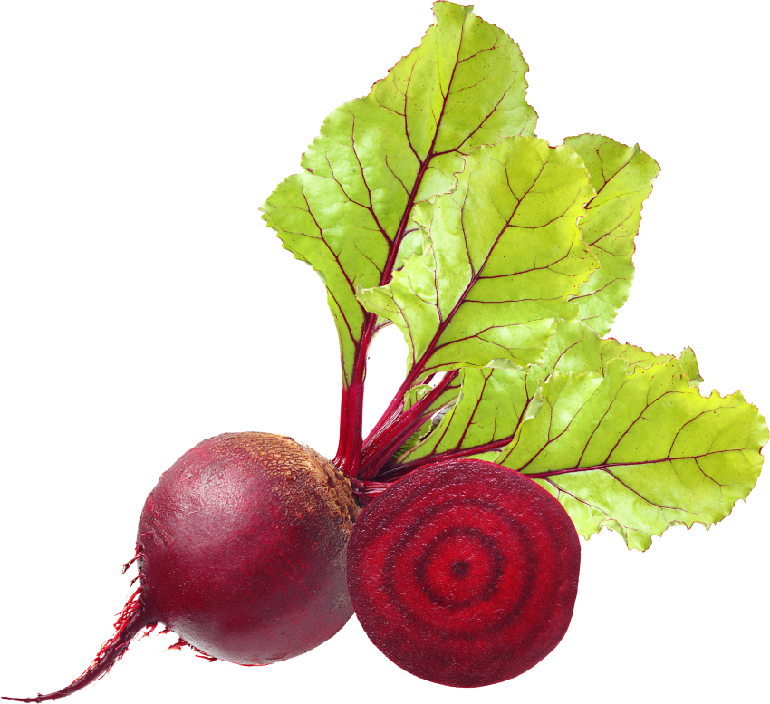
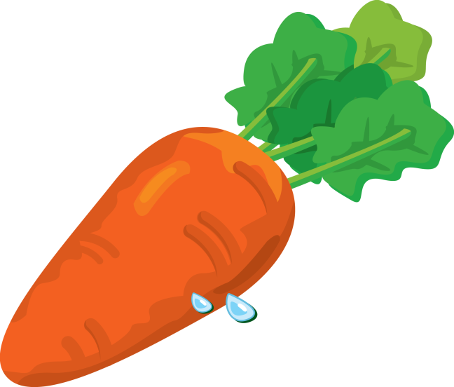
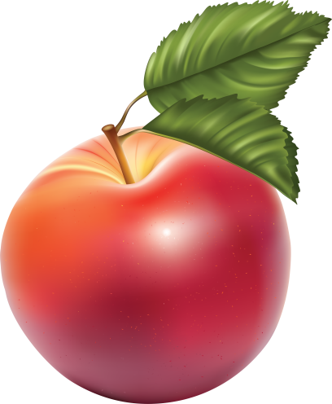
Из чего можно сварить суп?
И какой вывод можно сделать можем ли мы сварить суп из фруктов?

Slide 18
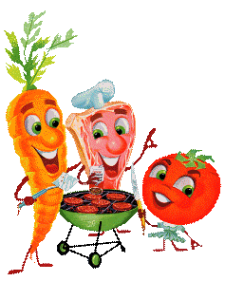
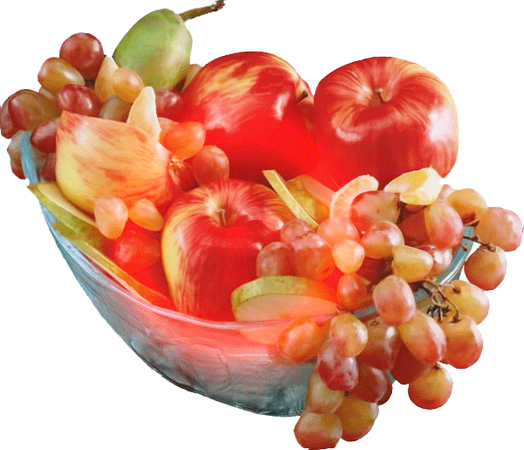
Ребята, вы узнали, почему люди должны обязательно употреблять в пищу соки, ягоды, фрукты и овощи. Конечно, ребята, мы не можем сегодня рассказать обо всех овощах и фруктах. Но хочется, чтобы вы всегда помнили, что от того, что мы едим, зависит наше здоровье.
Ешьте овощи и фрукты-
Это лучшие продукты.
Вас спасут от всех болезней.
Нет вкусней их и полезней. Подружитесь с овощами,
И с салатами и щами.
Витаминов в них не счесть.
Значит, нужно это есть!

Slide 19
Заключение.
Данный проект научил сравнивать, анализировать, делать выводы. Дети приобрели опыт исследовательской деятельности. В процессе работы над проектом рассматривали рост лука в благоприятных условиях и неблагоприятных. Узнали где ещё кроме супа и салата можно использовать зеленый лук. В каких условиях будут проращиваться луковицы. Наблюдали за прорастанием луковиц. Определили, какие из них проросли первыми. Сам процесс и результат проекта принес детям удовлетворение, радость, осознание собственных умений.

Slide 20
